Slide 1
整理和复习
（练习十）
R·五年级上册

Slide 2

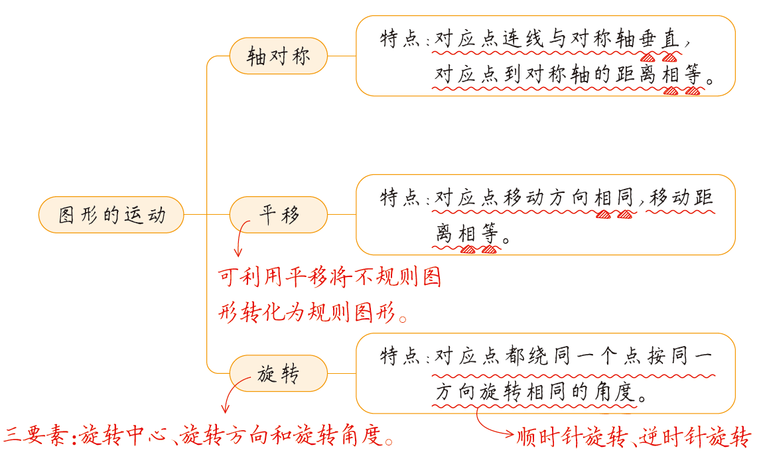
一、谈话激发，揭示课题

Slide 3
轴对称：
对折后两边能够完全重合的图形就是轴对称图形。
平移：
可利用平移将不规则图形转化为规则图形。
旋转三要素：
旋转中心、旋转方向和旋转角度。

Slide 4

你还有哪些收获和期望？
利用图形运动的特征，可以在方格纸上补全轴对称图形或者画出平移、旋转后的图形……

Slide 5
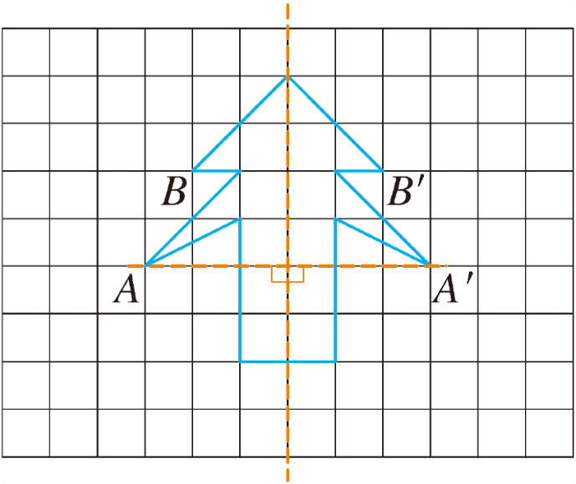
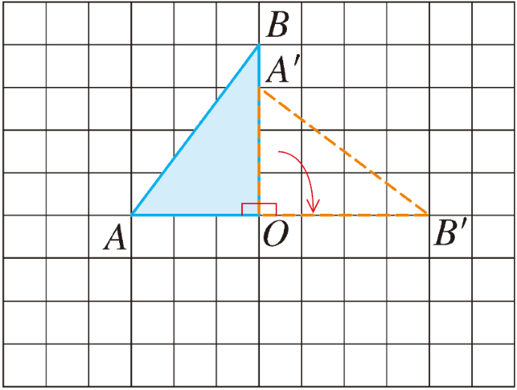


二、梳理重点，形成结构
在平移和旋转中，图形的大小都不变。
我能借助图形的运动设计美丽的图案。

Slide 6
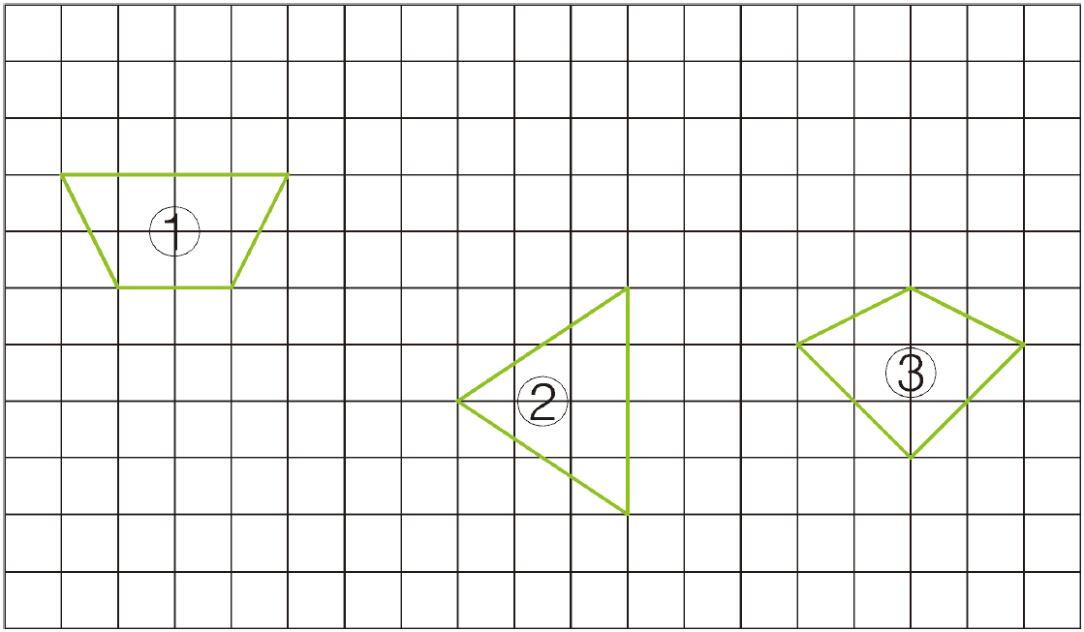
三、实践应用，巩固提升
1. 按要求画出平移后的图形。
(1)将①号图形向右平移 7 格。
①
(2)将②号图形向左平移 6 格。
③
②
(3)将③号图形向上平移 3 格。

Slide 7
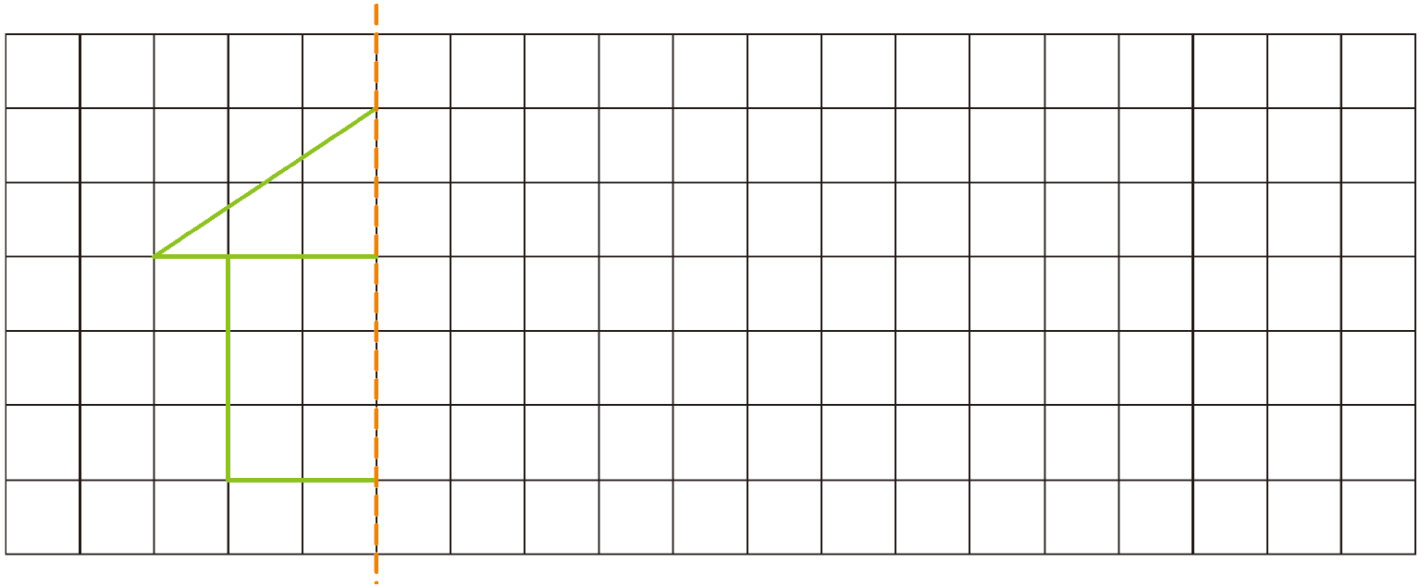
2.先根据对称轴补全下面这个轴对称图形，再画出它向右平移10格后的图形。

Slide 8
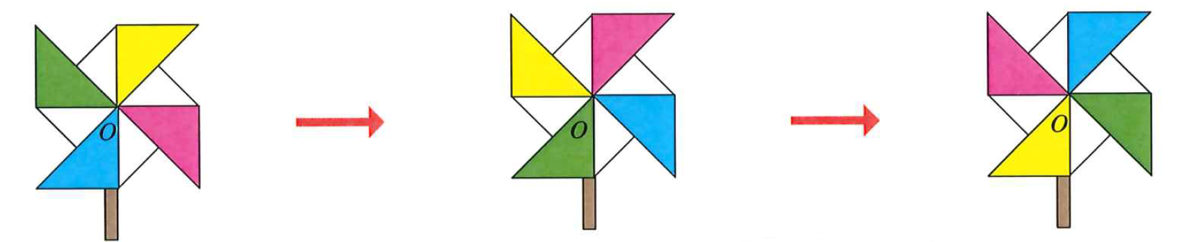
3.
风车绕点 O（ ）时针旋转_____。
风车绕点 O（ ）时针旋转_____ 。
逆
逆
90°
90°

Slide 9
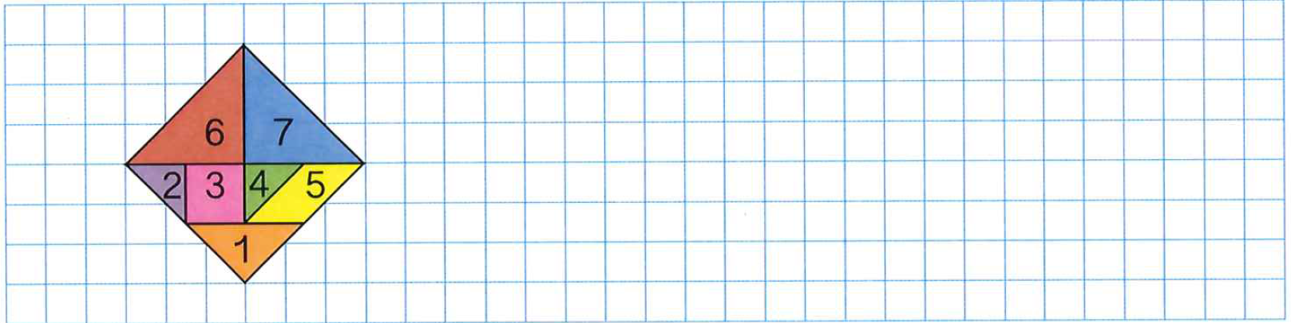
4. 利用图中的七巧板，通过平移或旋转设计一个图案。
6
6
7
7
2
3
5
4
1

Slide 10
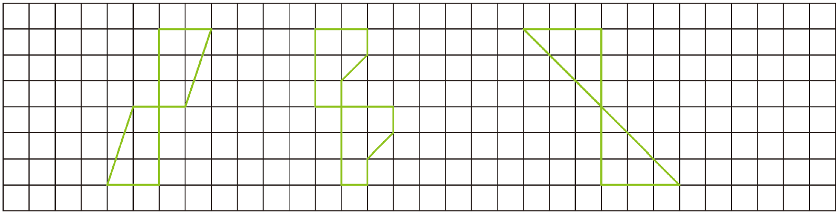
5.观察下面三组图形，说一说你的发现，并回答后面的问题。
（1）怎样通过平移或旋转使每组图形变成一个
正方形？

Slide 11

5.观察下面三组图形，说一说你的发现，并回答后面的问题。
（2）通过平移或旋转，你还能把每组图形分别
变成什么图形？
状元成才路

Slide 12
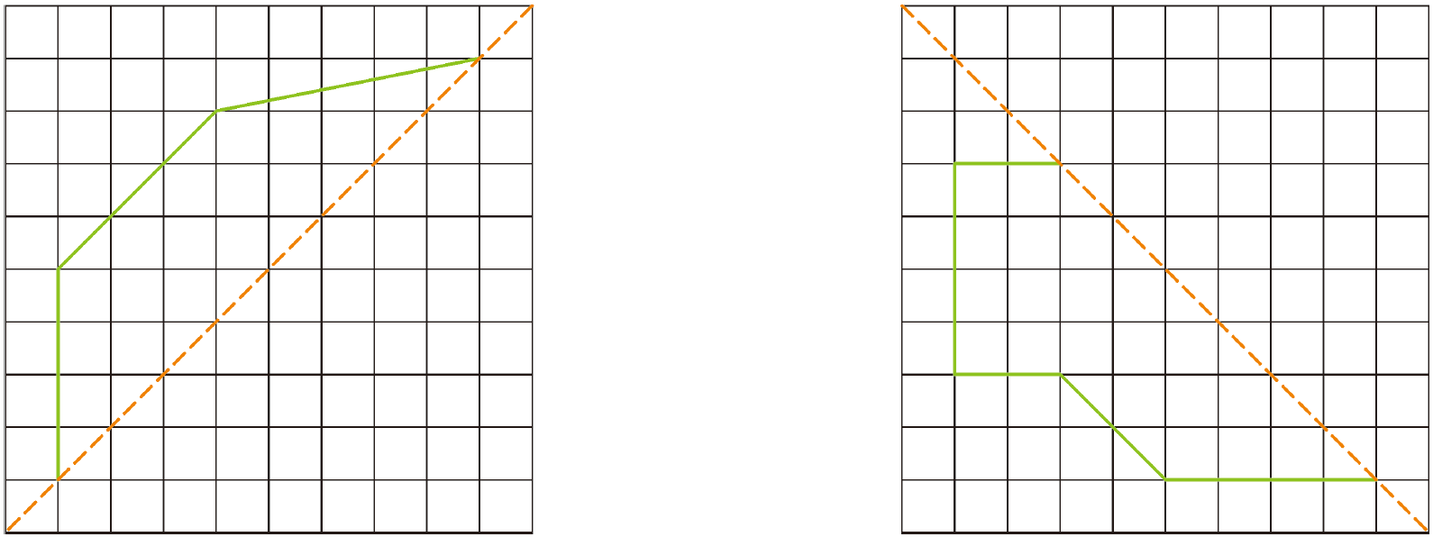
6. 你能画出下面轴对称图形的另一半吗？试一试。

Slide 13
四、课堂小结
通过这节课的练习，你有什么收获？

